Slide 1
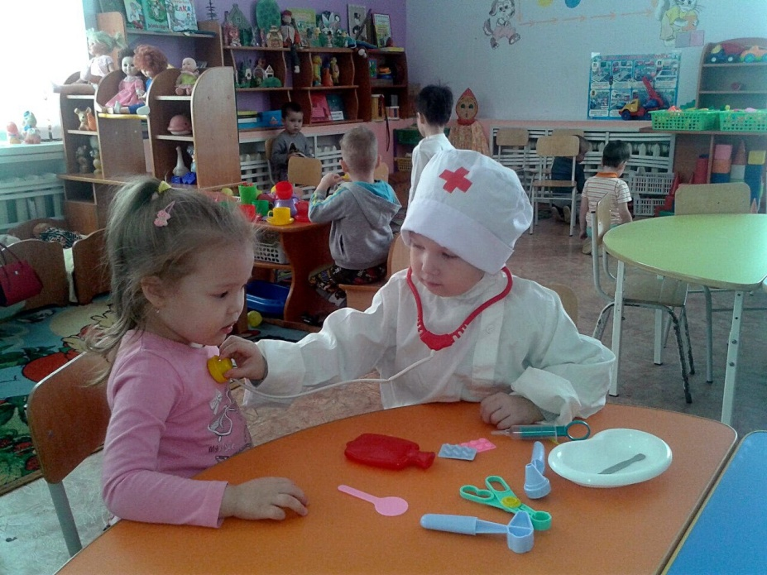
Муниципальное бюджетное дошкольное образовательное учреждение «Детский сад № 2 г. Челябинска»
«Создание педагогических условий для организации и проведения сюжетно-ролевых игр для детей дошкольного возраста»
Подготовила воспитатель:
Осипова Н.Н.

Slide 2
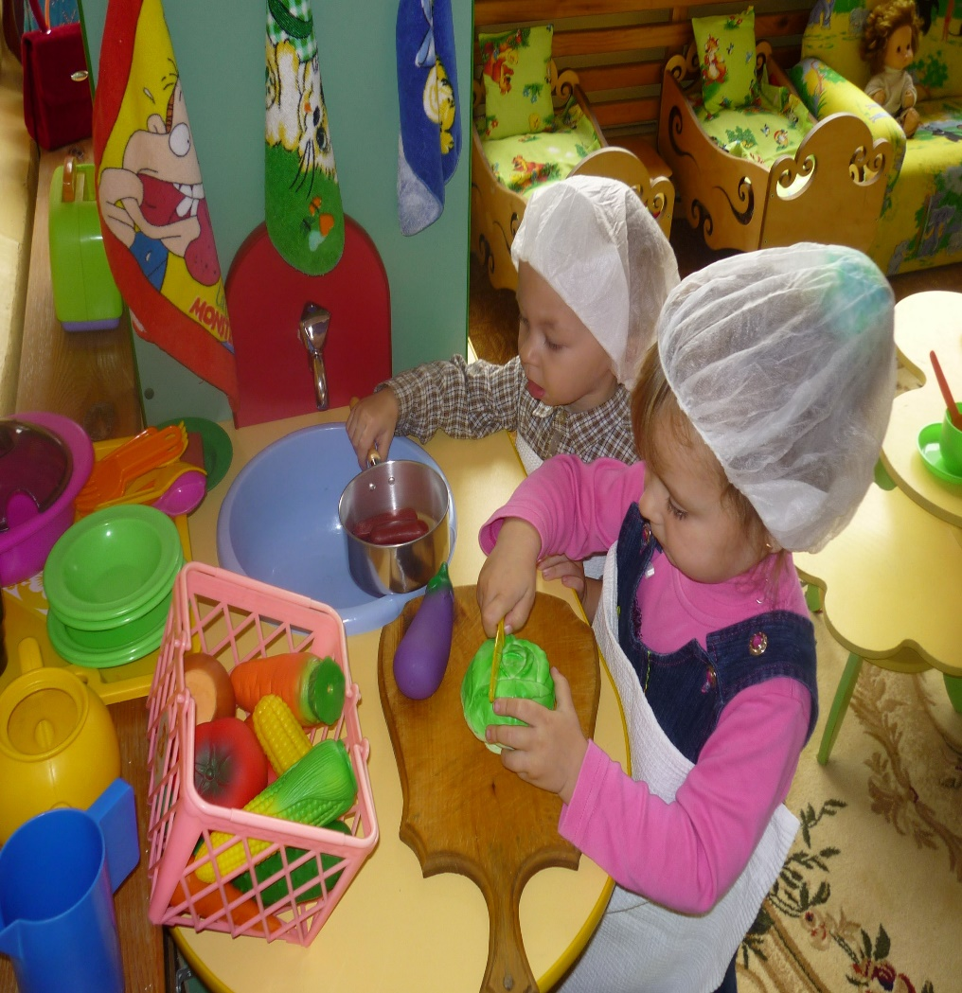
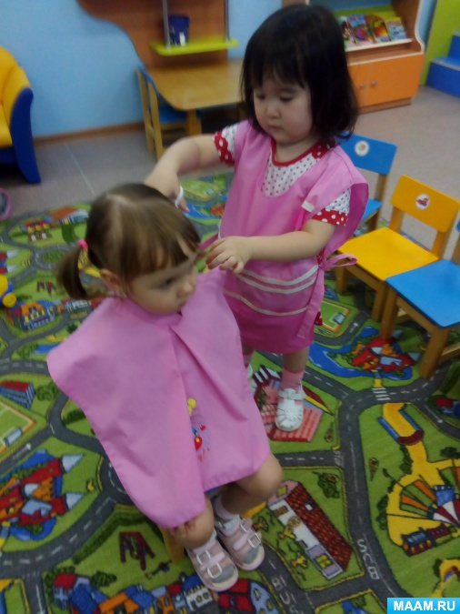
Игра – необходимая составляющая здорового развития ребенка

Slide 3
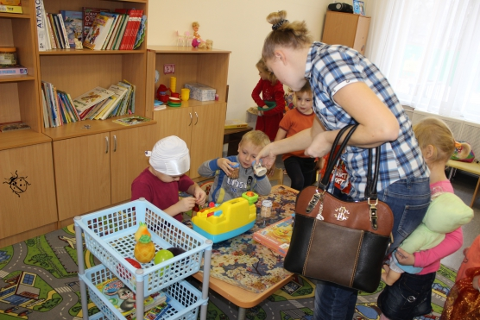
Сюжетно-ролевая игра – это основной вид игры ребенка дошкольного возраста

Slide 4
Принципы организации сюжетно-ролевой игры
1- й принцип – воспитатель должен играть вместе с детьми (взрослый – «умеющий интересно играть – партнер»)
2- й принцип - воспитатель должен играть с детьми на всех в возрастных этапах
3 –й принцип - на каждом этапе дошкольного детства необходимо при формировании игровых умений одновременно ориентировать ребенка, как на осуществление игрового действия, так и на пояснение его смысла партнерам –взрослому или сверстникам.

Slide 5
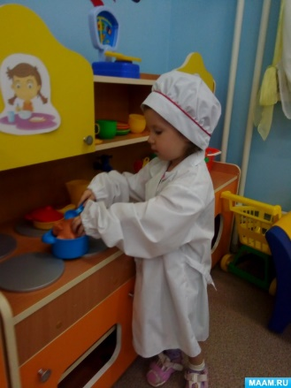
Успешность сюжетно-ролевой игры зависит от организационной деятельности педагога:
Во-первых, педагогу необходимы условия для развития игрового сюжета (предметно-развивающая среда). Атрибуты для сюжетно-ролевых игр должны быть красочными и эстетическими, так как именно с ними будет взаимодействовать ребёнок.
Во-вторых, сюжетно–ролевая игра будет успешной только в том случае, если педагог будет организовывать и осуществлять игровую деятельность детей последовательно и систематически, а не от случая, к случаю.
В-третьих, организуя сюжетно-ролевую игру с детьми, педагог должен активно использовать методы и приёмы, направленные на формирование игровых интересов детей, на обогащение содержания игры и на воспитание у них умения жить в коллективе.

Slide 6
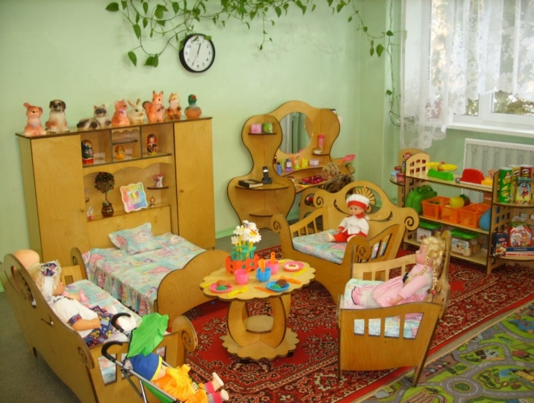
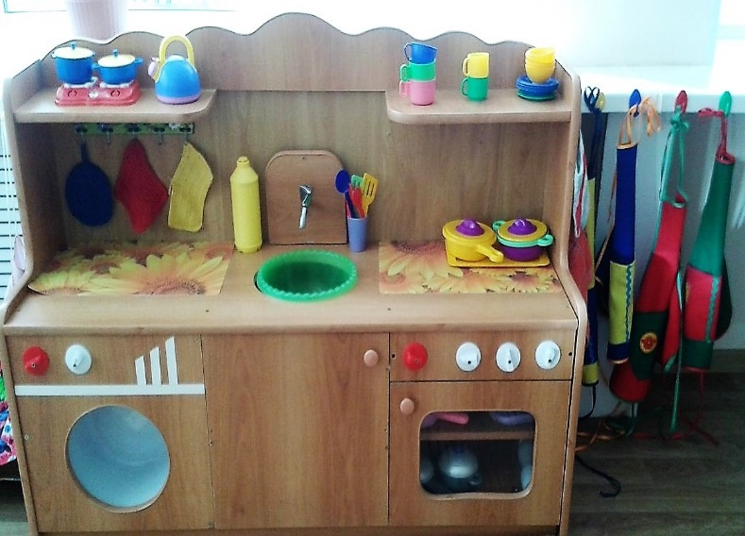
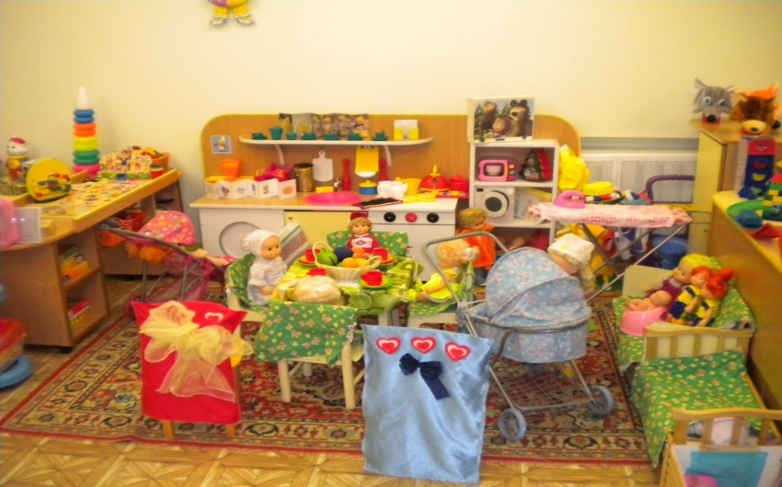
Развивающая предметно- игровая среда

Slide 7
Предметно – игровая среда обязательно должна изменяться в зависимости от содержания знаний, полученных детьми, от игровых интересов детей и уровня развития их игры.
Дети должны иметь возможность приспосабливать, передвигать мебель, т.е. самостоятельно организовывать игровое пространство.
Педагог, принимая участие в организации сюжетно – ролевой игры, должен передавать постепенно опыт построения сюжетной игры, заботится о создании предметно – игровой обстановки в группе, которая является стимулом развития сюжетно – ролевой игры.

Slide 8
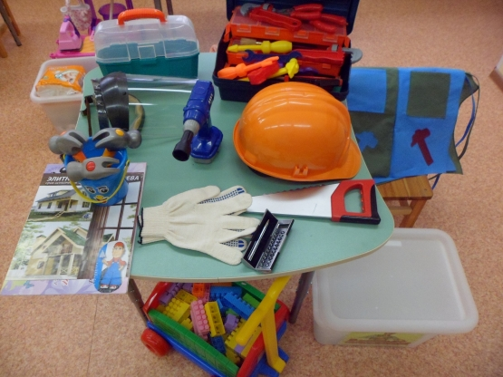
В состав предметно – игровой среды входят:
-крупное организующее игровое поле;
-игровое оборудование;
-игрушки;
-атрибуты ;
-игровые материалы.

Slide 9
Требования к организации сюжетно-ролевой игры:
Выполнение санитарно-гигиенических требований (влажная уборка, проветривание, мытье игрушек).
Организация игрового пространства: организация предметно-игровой среды с учетом возрастных и индивидуальных особенностей дошкольников; атрибуты должны быть красочными, эстетичными, прочными и побуждать детей к творчеству; создание безопасных условий игры; игровое пространство должно соответствовать содержанию игры и количеству играющих; атрибуты для сюжетно-ролевых игр должны быть доступны детям.

Slide 10
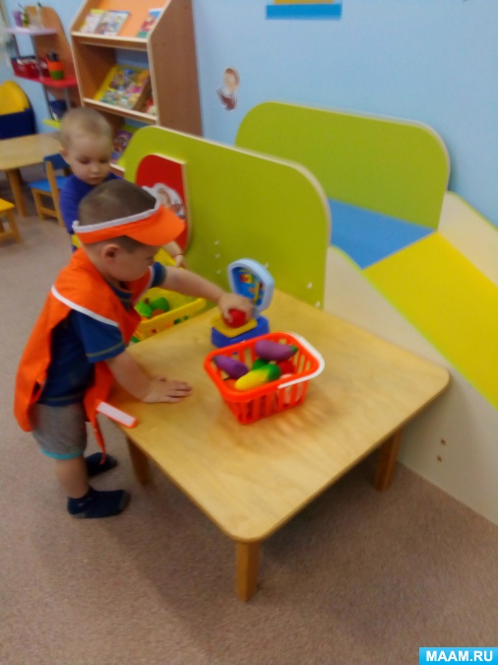
При организации и проведении игр необходимо выполнение следующих условий:
- содержание игры должно служит развитию и воспитанию;
- игры должны быть обязательно:
- эмоциональные (чтобы привлекали ребенка, доставляли ему удовольствие, радость);
- познавательные, обучающие (ребенок должен учиться чему то новому, что-то узнавать, решать, мыслить);
- игры должны быть социально ориентированные.

Slide 11

Основные методы педагогического руководства сюжетно-ролевой игрой
- метод диалога;
- создание проблемных ситуаций;
- прямые и косвенные воздействия на игру и играющих.

Slide 12
Игра должна быть:
- свободной от навязанной взрослыми «сверху» тематики и регламентации действий;
-ребёнок должен иметь возможность овладевать все более сложным «языком» игры – общими способами ее осуществления, увеличивающими свободу творческой реализации его собственных замыслов;
- игра должна быть совместной деятельностью педагога и детей, где педагог есть играющий партнер, чтобы игра на всех этапах была самостоятельной деятельностью детей.

Slide 13
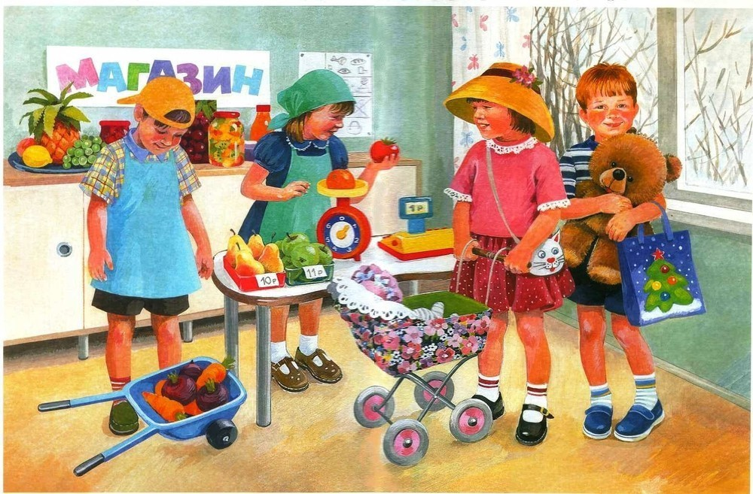
Педагогический потенциал сюжетно-ролевой игры:
Любая сюжетно-ролевая игра имеет коллективный характер;
Игра строится по предварительной договоренности, которая обсуждается коллективно и принимается группой детей;
Практические все сюжетно-ролевые игры строятся на гендерных различиях, принятых в обществе;
Спонтанная сюжетно-ролевая игра возникает и управляется лидером;
(в младшем возрасте – педагогом, в старшем ребенком-лидером, входящим в круг предпочитаемых.

Slide 14
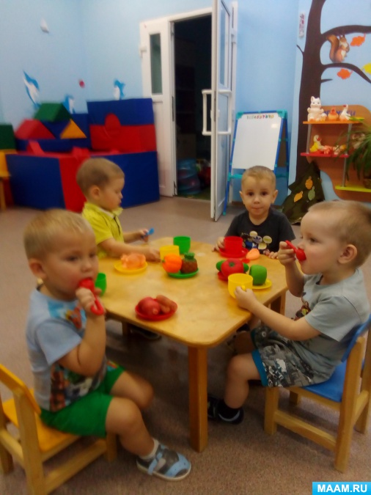
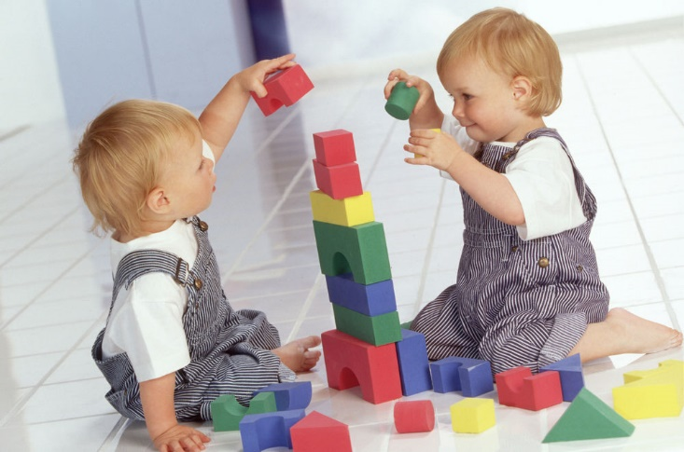
Группа раннего возраста
- игра как деятельность находится в периоде становления, дети еще только обучаются игровым действиям.

Slide 15
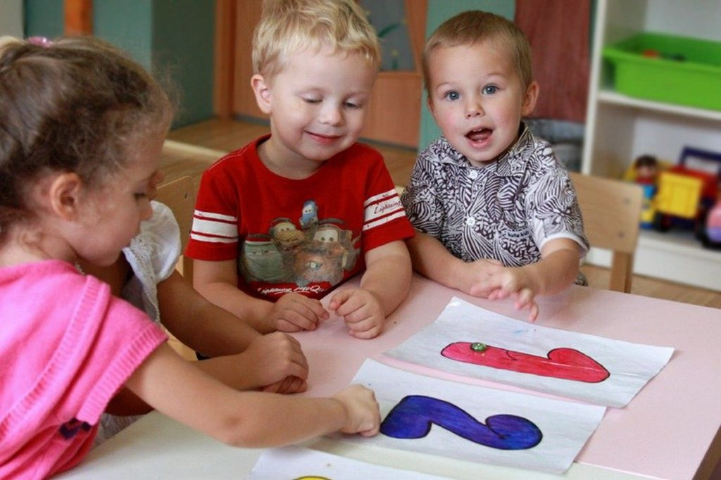
Вторая младшая группа
продолжается формирование и развитие игровых навыков.

Slide 16
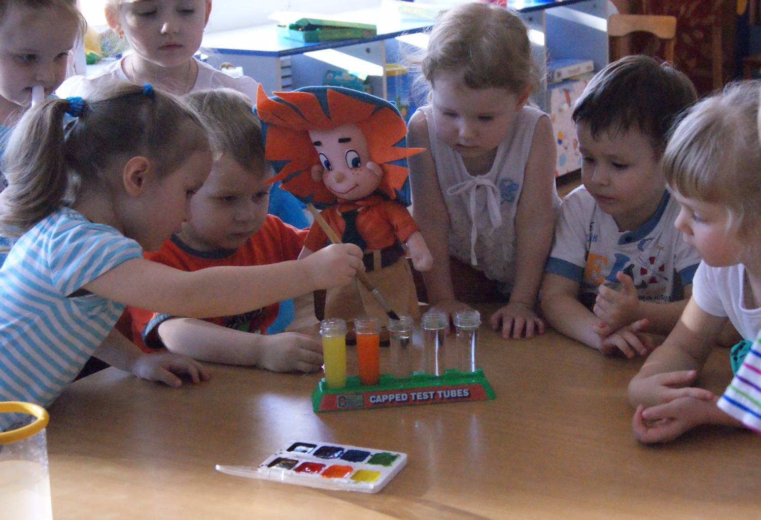
Средняя группа
- содержание игровых зон значительно обогащается;
- не нужны четко выраженные игровые зоны, как в младших группах.

Slide 17
Педагоги должны ориентироваться на организацию сюжетно-ролевых игр, в которых ребенок сможет:
- удовлетворять свои интересы;
- проявлять индивидуальные особенности игрового творчества;
- в процессе игры учиться преодолевать трудности.
- реализовать свои возможности;
- создавать игровой сюжет и реализовать его;
- придумывать себе игры, ставить цели.

Slide 18
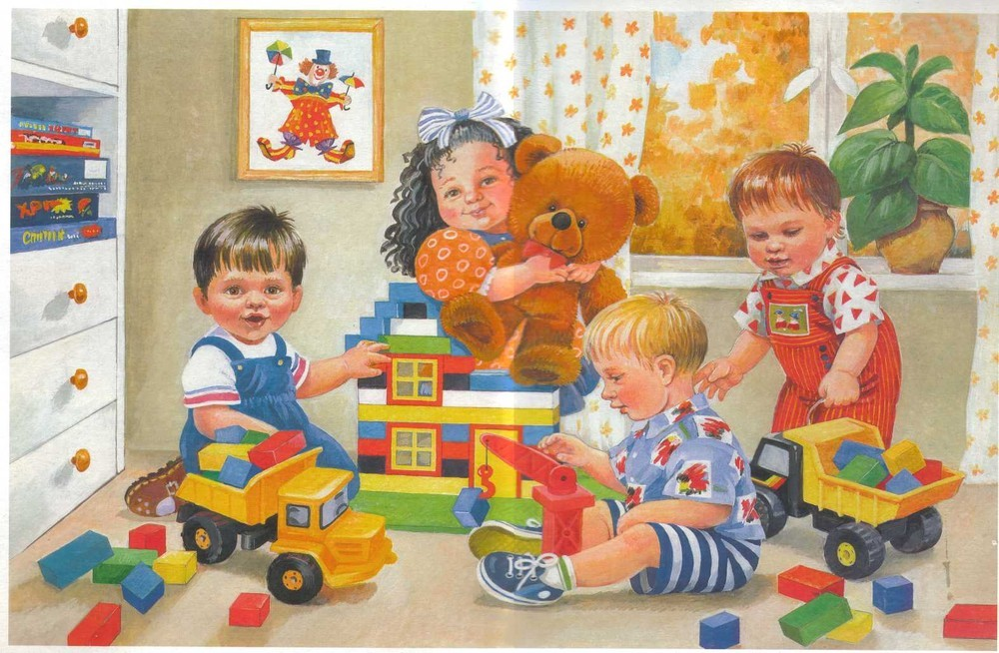
ВЫВОД:
Таким образом планируя работу по руководству сюжетно-ролевыми играми детей, необходимо предусматривать обогащение содержание игры, расширение игрового опыта, а также разнообразить тематику игр в течение всего года;
Создавать среду в соответствии с возрастными особенностями, учитывая уровень развития детей;
Стараться не занимать время отведенное для игр другими видами деятельности.

Slide 19

Больше играйте с детьми!
Спасибо за внимание!

